Slide 1
CAPÍTULO 1: INTRODUCCIÓN AL SISTEMA TRIBUTARIO ARGENTINO

Slide 2
FINALIDADES DEL SISTEMA TRIBUTARIO ARGENTINO
* GASTO PÚBLICO: FUNCIONARIOS, FUNCIÓN SOCIAL, EDUCACIÓN, SALUD Y SEGURIDAD
FINES FISCALES: RECAUDATORIO
POLÍTICA ECONÓMICA: REGULAR PRECIOS INTERNOS
FINES EXTRA FISCALES: INCENTIVAR, O NO, EL CONSUMO
D.E.X.
IMPUESTOS INTERNOS AL CIGARRILLO, BEBIDAS ALCOHÓLICAS, ETC

Slide 3
TRIBUTOS EN ARGENTINA
IMPUESTOS
OBLIGACIÓN ECONÓMICA SIN CONTRAPRESTACIÓN DIRECTA
TASAS
OBLIGACIÓN ECONÓMICA A NIVEL MUNICIPAL CON CONTRAPRESTACIÓN DIRECTA
CONTRIBUCIONES
OBLIGACIÓN ECONÓMICA POR UNA MEJORA ESPECÍFICA PARA EL CONTRIBUYENTE

Slide 4
CLASES DE IMPUESTOS
REGRESIVOS: A MENOR CAPACIDAD CONTRIBUTIVA, MAYOR IMPACTO DE LA ALÍCUOTA ( EJ IVA)
PROGRESIVOS: MAYOR RENTA, MAYOR %(EJ IMP. A LAS GANANCIAS)

Slide 5
ELEMENTOS DEL IMPUESTO
HECHO IMPONIBLE
BASE IMPONIBLE
SUJETO ACTIVO
SUJETO PASIVO
ALÍCUOTA
MONTO A ABONAR
SUCESO A PARTIR DEL CUAL SE DETERMINA LA OBLIGACIÓN TRIBUTARIA
MONTO A PARTIR DEL CUAL SE APLICA EL IMPUESTO
ESTADO RECAUDADOR
CONTRIBUYENTE OBLIGADO
%
$

Slide 6
DETERMINACIÓN DEL EJERCICIO IMPOSITIVO
PERSONAS FÍSICAS: AÑO CALENDARIO
PERSONAS JURÍDICAS: EJERCICIO CONTABLE

Slide 7
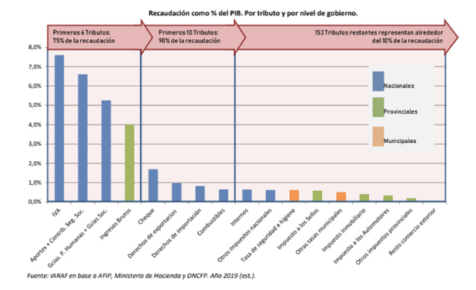
RECAUDACIÓN IMPOSITIVA
75%
90%

Slide 8
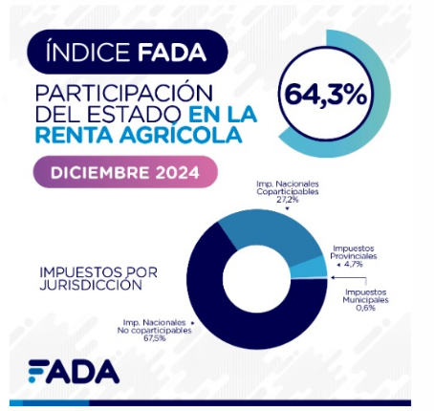

Slide 9
SISTEMA DE COPARTICIPACIÓN: DISTRIBUCIÓN PRIMARIA
56,66% PROVINCIAS
42,34 % TESORO NACIONAL
1% MINIST DEL INTERIOR

Slide 10
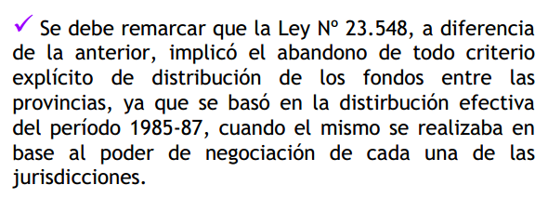
DISTRIBUCIÓN SECUNDARIA

Slide 11
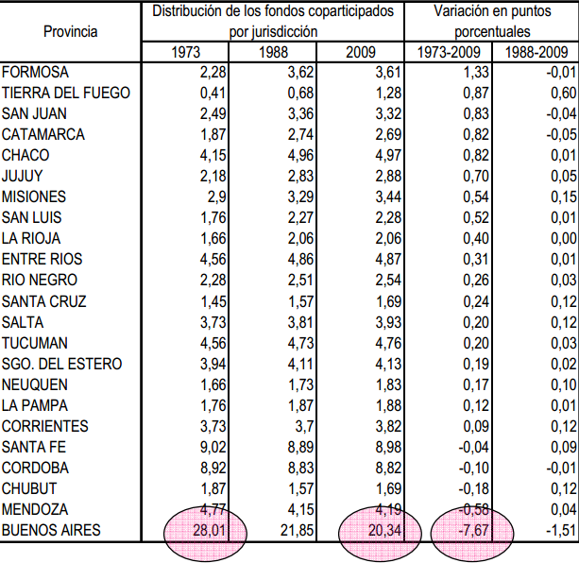

Slide 12
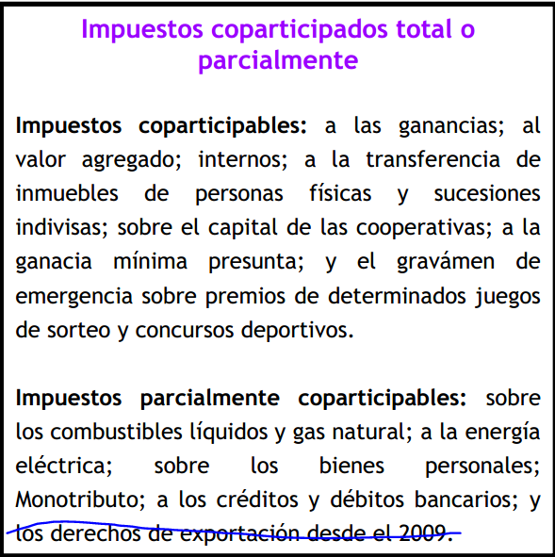

Slide 13
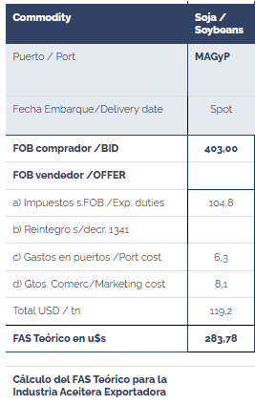
LEY DE PRECIO ÚNICO

Slide 14
DERECHOS DE EXPORTACIÓN 2025
El Decreto 38/2025, publicado en el Boletín Oficial de la República Argentina el 27 de enero de 2025, estableció una reducción temporal de los derechos de exportación para el sector agropecuario.
Principales medidas
Se eximió de derechos de exportación a una gran variedad de mercaderías, entre ellas cueros, tejidos, construcciones prefabricadas, azúcar y bebidas espirituosas.
Se estableció una reducción de las alícuotas de derechos de exportación del sector agropecuario hasta el 30 de junio de 2025.
Se redujo el derecho de exportación de la soja del 33% al 26%, y el de sus derivados del 31% al 24,5%.
Se redujo el derecho de exportación del trigo del 12% al 9,5%, y el de la cebada, el maíz y el sorgo a igual porcentaje.
Se redujo el derecho de exportación del girasol del 7% al 5,5%.
Vigencia de las nuevas alícuotas
Las nuevas alícuotas son aplicables a partir de la entrada en vigencia del Decreto 38/2025 y hasta el 30 de junio de 2025, inclusive.

Slide 15
QUÉ EXPORTAMOS?

